Slide 1

6.5 混频电路
混频是将载波为高频的已调信号，不失真地变换为载波为中频的已调信号，必须保持：
①调制类型，调制参数不变，即原调制规律不变。
②频谱结构不变，各频率分量的相位大小，相互间隔不变。

Slide 2




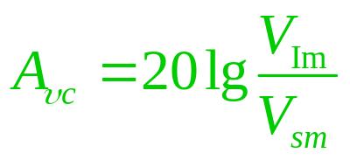
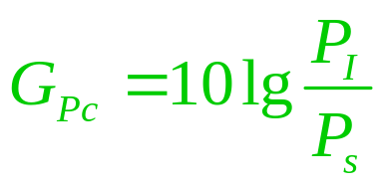
6.5.1 混频器的主要性能指标
一、混频增益
混频增益（或混频损耗）是评价混频器性能的重要指标。混频增益是指混频器输出中频信号电压振幅
（或功率
）对输入高频信号电压振幅
（或功率
）
的比值，用分贝表示，即
（dB）或
(dB)
（6.5.1）
在相同输入信号情况下，分贝数越大，表明混频增益越高，混频器将输入信号变换为输出中频信号的能力越强。接收机的灵敏度越高。

Slide 3


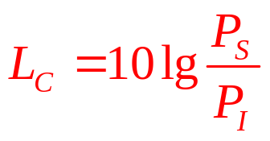
混频损耗是对不具备混频增益的混频器而言的，它定义为在最大功率传输条件下，输入信号功率
对输出
中频功率
的比值，用dB（分贝）表示，即
(dB)
显然，在相同输入信号情况下，分贝数越大，即混频损耗越大，混频器将输入信号变换为输出中频信号的能力越差。

Slide 4


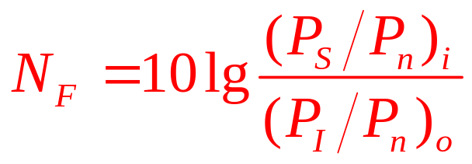
二、噪声系数
混频器的输入信号噪声功率之比（
）对输出
中频信号噪声功率之比
的比值，用分贝表示，
定义为噪声系数
（dB）
（6.5.2）

Slide 5
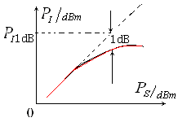




三、1dB压缩电平
当输入信号功率较小时，混频增益为定值，输出中频功率随输入信号功率线性增大。由于器件的非线性，随着输入信号功率的增大，输出中频功率的增大将趋于缓
图 6.5.1 1dB压缩电平
慢，直到比线性增长低于1dB时所对应的中频输出功率电平称为1dB压缩电平（1dB Compression Level），用
表示。图中，
和
的单位用dBm表示，即高于1mW
的分贝数，
（如0dBm=1mW，3dBm=2mW,
10dBm=10mW, 20dBm=100mW）等。

Slide 6

所对应的输入信号功率是混频器动态范围的
上限电平。
四、选择性
混频器的有用成分为中频，输出应该只有中频信号，实际上由于各种因素会混杂很多干扰信号。因此为了抑制中频以外的不需要的干扰，就要求混频器的高频输入、中频输出回路有良好的选择性，即回路应有较理想的谐振曲线。
五、混频失真
混频失真包括频率失真、非线性失真以及各种非线性干扰，如组合频率干扰、交叉调制、互相调制等等。混频失真的存在，将影响通信质量。

Slide 7
六、隔离度
理论上要求混频器的各端口之间是隔离的，任一端口上的功率不会窜通到其它端口。但在实际电路中，总有极少量功率在各端口之间窜通，隔离度就是用来评价这种窜通大小的一个性能指标，定义为本端口功率与窜通到其它端口的功率之比，用分贝数表示。

Slide 8
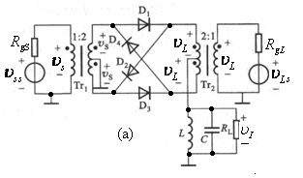


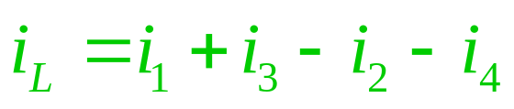
6.5.2 二极管混频器
一、二极管环形混频器
1、工作原理分析
由图6.5.2(a)知，流过负载
的总电流
为
图4.5.2 二极管双平衡环形相乘器
（6.5.3）

Slide 9
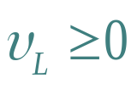
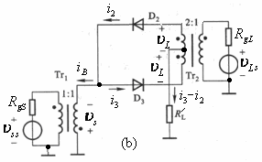
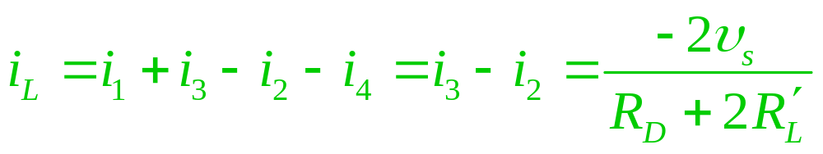
当
时，二极管D₃、D₂导通，D₁、D₄截止，相应的等效
电路为图6.5.2(b )所示。流过负载的电流为
图6.5.2 二极管双平衡环形相乘器
（6.5.4）

Slide 10
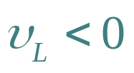
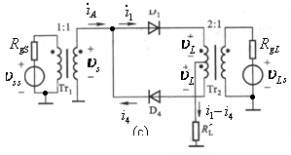
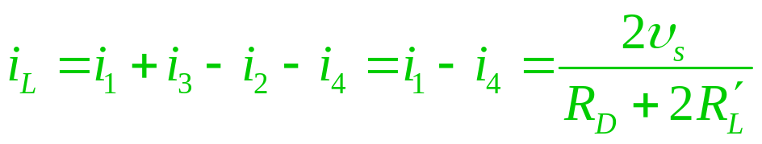
当
时，二极管D₁、D₄导通，D₃、D₂截止，相应的等效
电路为图6.5.2(c )所示。流过负载的电流为
图6.5.2 二极管双平衡环形相乘器
（6.5.5）

Slide 11


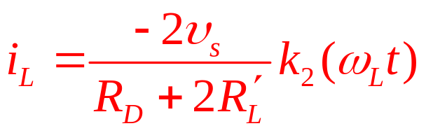

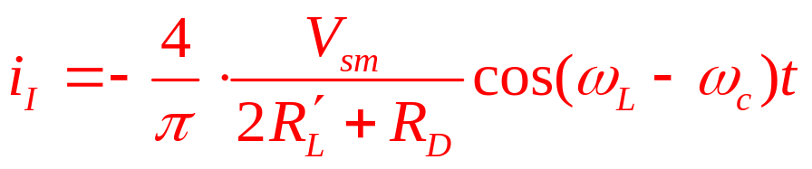
因此，在
的整个周期内，流过负载的总电流
可以表示为
（6.5.6）
由此可见，电流
中包含的频率分量为
经LC带通滤波器滤除无用频率分量，在负载上得到的有用中频电流分量为
（6.5.7）
电路实现了混频功能。

Slide 12
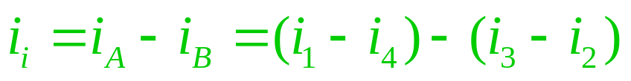
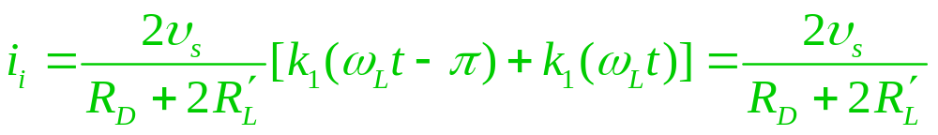
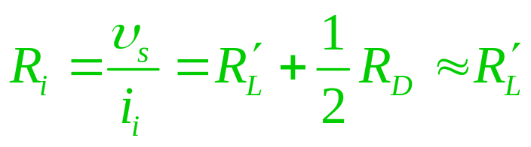
2、二极管环形混频器插入损耗的分析(自学)
根据定义，由图6.5.2(a)知，流过输入信号源端的电流为
（4.5.8）
将式（6.5.4）和（6.5.5）代入上式得
（6.5.9）
所以接在信号源端的等效负载电阻为：
（6.5.10）

Slide 13
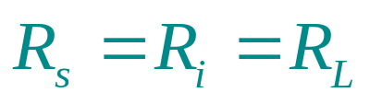
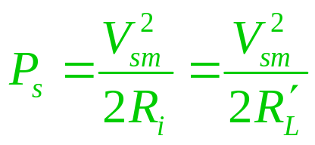

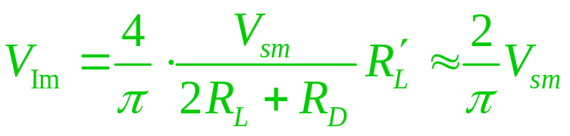

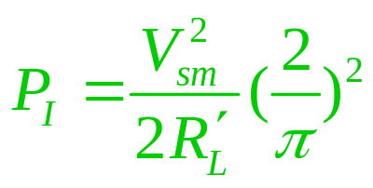
若令
，实现功率匹配，信号源所提供
的最大信号功率为
（6.5.11）
负载
上所得到的中频电压幅值为
，（一般
）
（6.5.12）
相应的输出中频功率为
（6.5.13）

Slide 14
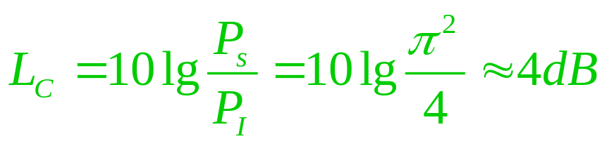

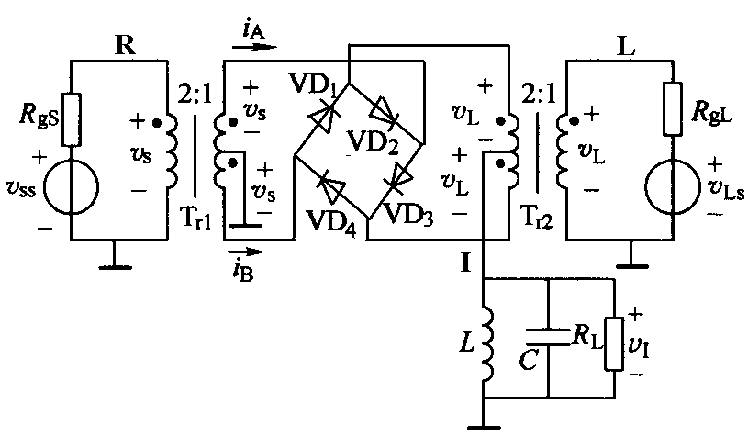
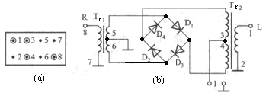
因此，电路的插入损耗为
（6.5.14）
实际上，考虑变压器和二极管中的损耗，环形混频器的插入损耗
约为（6－8）dB。
二极管环形混频器可以做成集成电路，如图6.5.4所示。
图6.5.4 二极管环形混频组件引脚及其内部电路

Slide 15
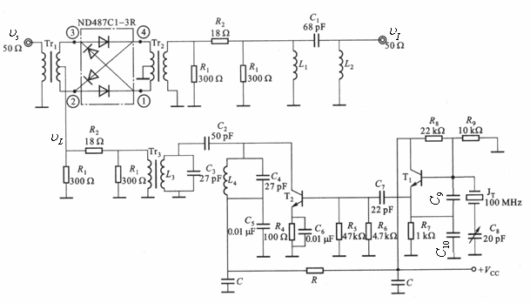
二、电路实例分析
图6.5.5 二极管环形混频器实用电路之一

Slide 16
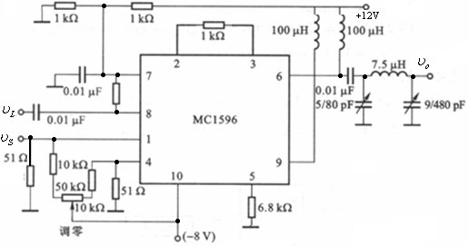
6.5.3 集成混频器
图6.5.6 采用MC1596双差分对模拟相乘器构成的混频器

Slide 17
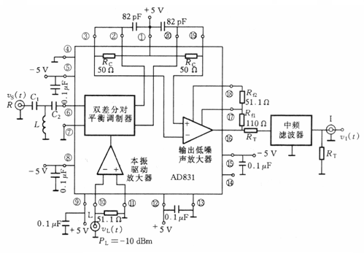
集成混频器由集成模拟乘法器和带通滤波器组成。在通信系统中，常采用MC1596双差分对模拟相乘器实现混频，此时电路可以工作在很高的工作频率上。实际电路如图4.5.4所示。
由集成高频双差分对电流模模拟乘法器AD831构成的平衡混频器外接电路如图4.5.5所示，
图6.5.7 AD831的内部电路组成及构成混频器的外接电路

Slide 18
图6.5.7 AD831的内部电路组成及构成混频器的外接电路

Slide 19
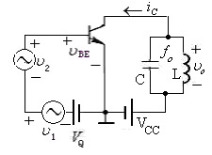


6.5.4 三极管混频器
三极管混频器是利用器件特性曲线的非线性，其基本原理与二极管混频器基本相似，可分为晶体三极管混频器和场效应管混频器。
一、晶体三极管混频器
图6.2.7 晶体三极管电路
利用图6.2.7所示电路，
令
，
即可实现混频功能。

Slide 20
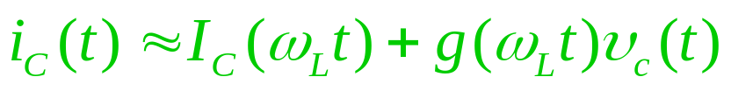






1、工作原理
电路工作在线性时变状态时，流过晶体三极管的集电极电流为
（6.5.15）
式中
和
均为本振频率
的周期性函数，
显然，集电极电流
中包含频率为
和
的分量；

Slide 21

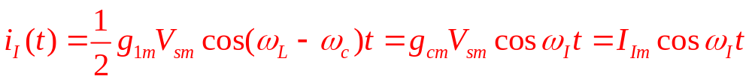





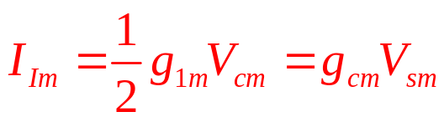

中的中频电流为
（6.5.16）
若图6.2.7所示电路的集电极回路谐振在
上，
为谐振回路的谐振总电阻，则在回路两端所得
到的中频输出电压为
（6.5.17）
由式（6.5.16）、（6.5.17）知，输出中频电流振幅
或电压
与输入高频电压的振幅
成正比，即
或

Slide 22




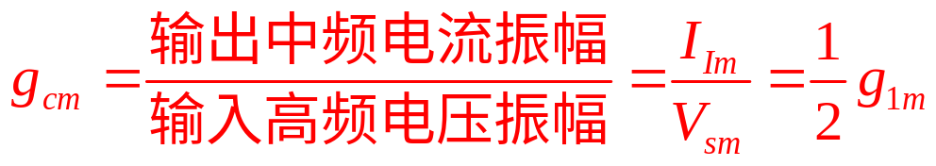
当输入信号为已调波时，如
则
（6.5.18）
上式说明，电路在将高频信号变换为中频信号的过程中，并没有改变高频信号的原调制规律，实现了频谱的线性搬移即混频功能。
2、混频跨导和混频增益
混频跨导的定义为混频器输出中频电流振幅
与输入高频信号电压振幅
之比，即
（6.5.19）

Slide 23



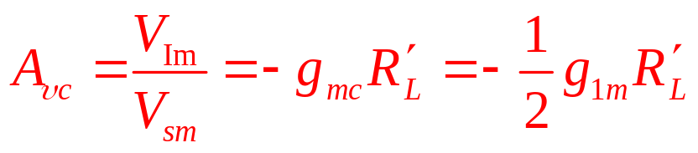

值等于时变跨导
中基波分量振幅
的一半。
此时混频增益为
（6.5.20）
综上所述：晶体三极管混频器在满足线性时变的条件下，混频增益与混频跨导成正比。实际上，
又与本
振电压的振幅
的大小和静态偏置有关，如图6.5.8
所示。

Slide 24
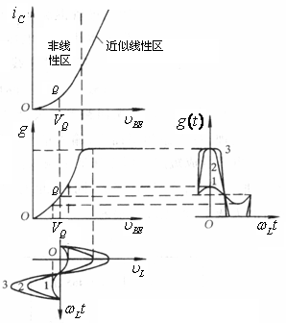


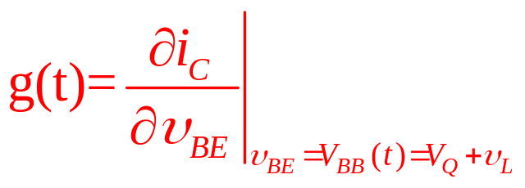

其中，
时变跨导
波形如
图6.5.8所示，即
图6.5.8 时变跨导
的图解分析

Slide 25





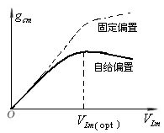
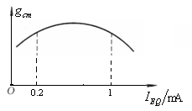
当静态工作点一定，混频增益随本振电压变化而变化，见图6.5.9所示。显然，在 为某一值 （称之为最佳值）的情况下，混频增益可以达到最大值。实验证明，在中波广播收音机中，这个最佳值约为（20～200）mV。
同样，若固定 值，改变 （或发射极静态电流 ）值， 也会相应的变化，如图6.5.10所示，实验表明当 在（0.2～1）mA时， 近似不变，并接近最大。
图6.5.9 随 变化的特性
图6.5.10 随 变化的特性

Slide 26
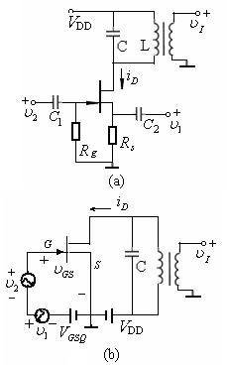


二、场效应管混频电路
1、原理电路
利用图6.2.9所示电路
令
可以构成场效应管混频电路。
图6.2.9 结型场效应管电路（a）实际电路 （b）原理电路

Slide 27
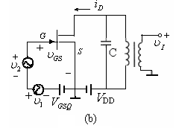
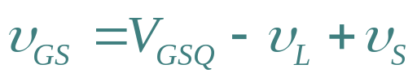

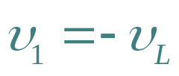

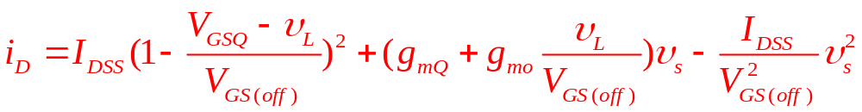


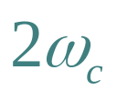
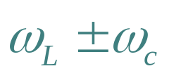

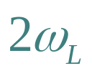
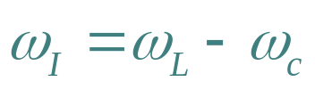

2、工作原理
由图知
为静态工作点电压。
将
、
代入关系式（4.2.30）中得
（6.5.21）
显然，
中包含的频率分量只有
，
，
、
，当输出端LC回路谐振在
时，回路
两端将得到中频输出电压
，而其余的频率分量将
被滤除掉，即可实现混频功能。

Slide 28
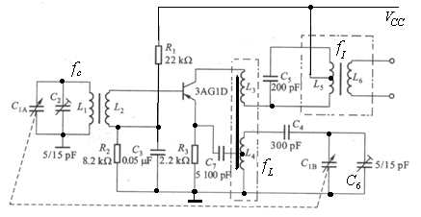
三、实际电路分析
图6.5.11 晶体管中波调幅收音机中的混频器

Slide 29
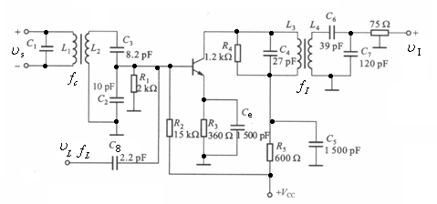
图6.5.12 电视接收机混频器

Slide 30
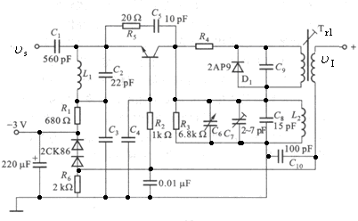
图6.5.13 FM收音机的混频电路

Slide 31


6.5.5 混频器的干扰和非线性失真
(自学)
4.5.5

Slide 32
一、干扰哨声（Combined Frequency Interference）
——有用信号和本振产生的组合频率干扰
1、产生的原因：
输入到混频器的有用信号与本振信号，由于非线性作用，除了产生有用的中频外，还产生许多无用的组合频率分量，如果它们中的有些频率分量正好接近中频（或落在中频通带内），则这些成分将和有用中频同时经过中放加到检波器上。通过检波器的非线性特性，这些接近中频的组合频率与有用中频差拍检波，产生差拍信号（可听音频），形成干扰哨声。

Slide 33









如二极管电路
当 时，代入即可得到电流中包含的频率分量为：
当
（可听音频）时
他们将和有用信号
同时经过中放到达检波器，检
波器的非线性作用产生差拍信号
形成干扰哨声。
2.形成的条件：
一般
，所以上式可为：

Slide 34





此式说明 ：
a、当
选定后，只要
接近此时所计算的值，
即能产生干扰哨声。
b、若p、q取不同的正整数，或产生干扰的输入信号频率有限多个，但当有
时，幅度已很小
可以忽略。
如当
=918时，
=918+465=1383
=1836-1383=453
=465=453=12
在中频通带以外，不会形成干扰。

Slide 35








又如，当 时，本振频率 这时 、 所对应的组合频率分量为
它与有用中频频率只差1kHz，显然可以通过中频放大器进入检波器，与有用中频 信号作用后产生
的差拍信号，在输出端产生 的干扰哨叫声。
所以为了避免干扰，应合理选择电台的发射载波频率，使组合频率在中放通带以外。

Slide 36




c、由
知。当p=0,q=1时，
这种干扰最强。所以为了避免这种干扰，应使
在接收频段之外，如465在535-1605外 。
3、 克服方法：
a、选定合理的Q点，减少滤波分量。
b、限制
的幅度。
c 、选合理的

Slide 37





二.寄生通道干扰
——外来干扰与本振的组合频率干扰
(1).产生的原因：
混频器输入回路选择性差，使
信号输入，与
本振
经变频后产生许多频谱分量，且满足
时，该干扰将通过混频后由
并经中放，在检波器中检波后在输出端听到干扰的声音。如图（a）所示。

Slide 38







(2).形成条件：
由式
知：
当干扰频率 与本振频率 满足下列条件
时，即可形成通道干扰。
或
该式表明：
a.寄生通道干扰总是对称地分布在 的两边，
且与它的间隔均为

Slide 39



b.从理论上讲,p,q为正整数，由上式求出的
有无数多个。实际上，只有在p,q值较小时才能形成较强的干扰，而在 时，上式中的干扰强度已经很小，可以不计。

Slide 40



在上式干扰中，最强的两个干扰是：
① 中频干扰（ ）（Intermediate Frequency Interference）
（中频直通）
中频干扰一旦进入混频器输入端，混频器无法将其削弱或抑制，它具有比有用信号更强的传输能力。因为对于中频干扰来讲，混频器实际上起到了中频放大器的作用。所以要求中频抑制比 。
克服办法：提高输入回路的选择性，加中波陷波电路。

Slide 41





② 镜像干扰（ 、 ）（Image Frequency Interference ）
镜像干扰只要能进入输入回路到达混频器输入端，就具有与有用中频通道相同的变换力，混频器无法将其削弱或抑制。
将上式变换，可得：
该式说明，当干扰电台 的频率一定时，只要接收机调谐在满足上式计算出的频率上，则该干扰电台就会形成寄生通道干扰。

Slide 42













例如，中波收音机中，在混频器输入端有干扰电台 作用，根据上式求出收音机调谐在下列几个频率上时，会使该干扰形成寄生通道干扰。
当 、 时，
当 、 时，
对应于其它不同的 、值，得到的 均在接收机频率范围（中波广播为535～1605 ）之外，不会形成干扰。
（3）克服办法：
①Q和
的大小，使
②提高输入回路选择性，加陷波器。
③提高
，使
与
间距加大。

Slide 43
三.非线性失真：
包络失真和强信号阻塞（u态），交叉调制（三次方以上各项），互相调制（平方项以上），混频器、放大器中均有存在。
克服方法：
①选平方律特性的器件
②Q合理选，使其工作在平方律区域
③加负反馈扩大动态范围
④采用组合电路

Slide 44
作业: P.226
6.48 6.49
混频器干扰部分作业6.51 6.52

